Slide 1
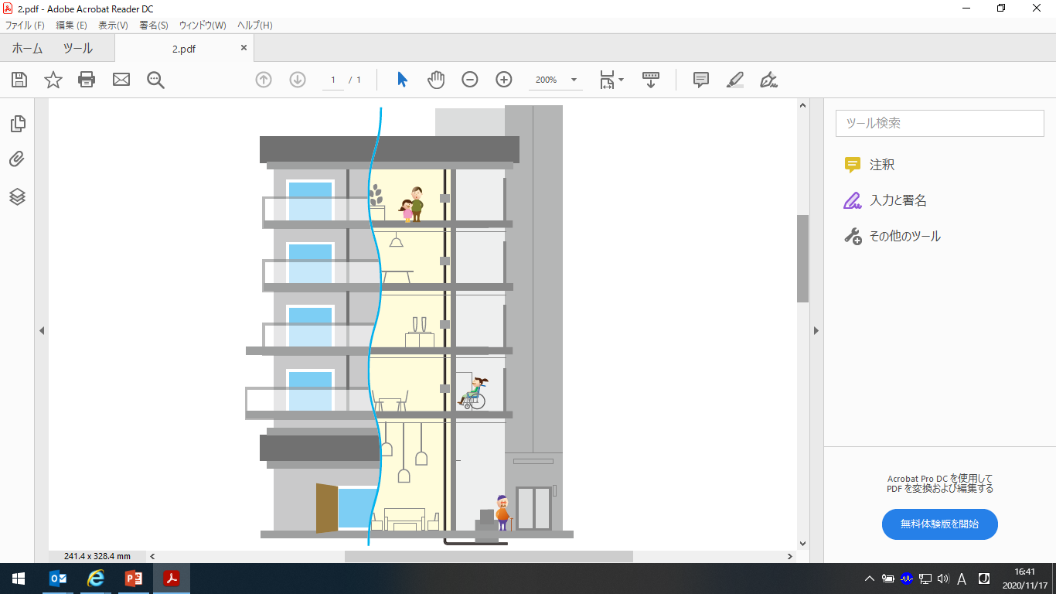
【概要】 「長期優良住宅建築等計画の認定に係る審査基準」の改正について
（災害に係る審査基準の追加）
令和３年12月
大阪府 建築部 建築指導室
背景
近年、災害が頻発化・激甚化しており、住宅における大規模な被害も発生している。
国の動き
頻発する豪雨災害等への対応として、災害リスクに配慮する基準を追加
災害 | 年月
平成30年7月豪雨 | H30.7
令和元年8月の 前線に伴う大雨 | R1.8
令和元年 房総半島台風 | R1.9
令和元年 東日本台風 | R1.10
令和2年7月豪雨 | R2.7
長期優良住宅の普及の促進に関する法律の改正（R3.5.28公布・R4.2.20施行）
（現行） 認定にあたり、地震以外の災害リスクは考慮されていない。 （改正） 建築しようとする住宅が自然災害による被害の発生の防止又は軽減に配慮されたものであること。 【法6条1項4号】
長期優良住宅の普及の促進に関する基本的な方針の改正（R3.10.20告示・R4.2.20施行）
認定を受けて建築しようとする住宅を長期にわたり良好な状態で使用していくため、その立地する地域において 想定される自然災害リスクに対する配慮がされているかどうかの観点から、地域の実情を踏まえ、所管行政庁の 判断で、認定を行わない又は自然災害による被害の発生の防止又は軽減への配慮のために必要な措置等を講じている場合に認定を行うこととする。 【国土交通省告示第208号】
技術的助言（R3.10.20発出）
基本方針に示される基本的事項を踏まえ、改正法施行に向け、災害配慮の基準の具体的な設定を行うなど 所要の準備を進めること。
▲ 令和２年７月豪雨による
土砂災害の被害（熊本県）
（出典）国土交通省
社会資本整備審議会住宅宅地分科会・建築分科会 小委員会資料
長期優良住宅に係る認定制度の概要（H21.6施行）
大阪府の対応
長期優良住宅等計画の認定に係る審査基準に災害に係る基準を追加
（府内所管行政庁（建築主事を置く市）17市を除く。）
長期優良住宅の新築・増改築及び維持保全に関する計画を所管行政庁が認定
認定を受けた住宅の建築にあたり、税制・融資の優遇措置や
補助制度の適用が可能
新築に係る認定制度は平成21年6月より、
増改築に係る認定制度は平成28年4月より開始
エリア |  | 区域 | 条件等
①災害の危険性が 特に高いエリア |  | ・地すべり防止区域 （地すべり等防止法第3条第1項） ・急傾斜地崩壊危険区域 （急傾斜地の崩壊による災害の防止 に関する法律第3条第1項） ・土砂災害特別警戒区域 （土砂災害警戒区域等における土砂 災害防止対策の推進に関する法律 第9条第1項） | 認定申請対象住宅が左欄に掲げる区域に建築されるものではないこと。 （区域の指定が解除されることが決定している場合はこの限りではない。）
 | 原則認定不可
②災害の危険性が 高いエリア |  | ・災害危険区域 （建築基準法第39条第1項） ・津波災害特別警戒区域 （区域なし R3.11） （津波防災地域づくりに関する法律 第72条第1項） ・浸水被害防止区域 （区域なし R3.11） （特定都市河川浸水被害対策法 第56条第1項） | 認定申請対象住宅が左欄に掲げる区域に係る建築に関する制限の基準に適合するものであること。 ＜認定申請に必要な添付図書（例）＞ ・特定開発行為（※1）の検査済証の写し ・特定建築行為（※2）の許可証の写し ・建築確認申請の確認済証の写し 等 （※1）特定開発行為：政令で定める土地の形質の変更を伴う開発行 為で予定建築物の用途が制限用途であるもの （※2）特定建築行為：制限用途の建築物を建築しようとすること
 | 条件付認定可
【長期優良住宅の認定基準】
<1>住宅の長寿命化のために必要な条件
・劣化対策、耐震性
維持管理・更新容易性 等
<2>社会的資産として求められる要件
・高水準の省エネルギー性能
・基礎的なバリアフリー性能（共同住宅のみ）
<3>長く使っていくために必要な要件
・維持保全計画の提出
<4>その他必要とされる要件
・住環境への配慮
・災害への配慮（新設）
・住戸面積
今後の予定 Ｒ4年2月20日 改正細則及び審査基準の施行

